Slide 1
Khởi động

Slide 2
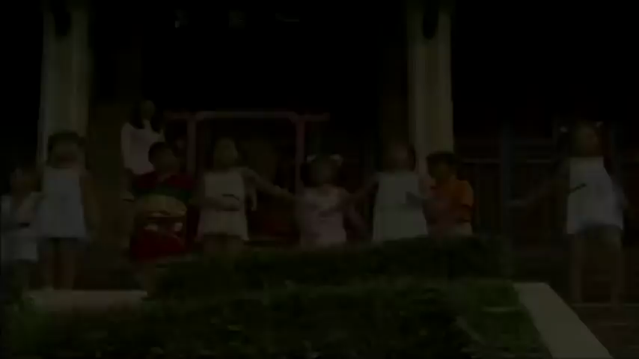
Notes:
Bài giảng thiết kế bởi: Hương Thảo - tranthao121006@gmail.com

Slide 3
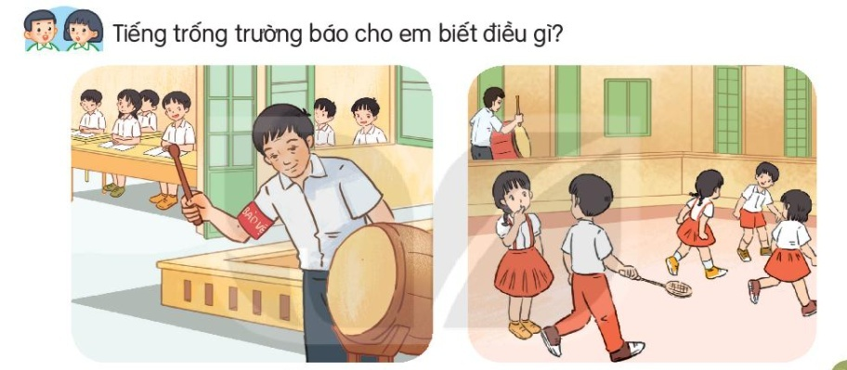
Báo đã đến giờ vào lớp, báo giờ ra chơi......

Slide 4
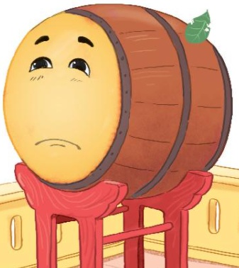
Cái trống trường em
Cái trống trường em
Mùa hè cũng nghỉ
Suốt ba tháng liền
Trống nằm ngẫm nghĩ.
Buồn không hả trống
Trong những ngày hè
Bọn mình đi vắng
Chỉ còn tiếng ve?
Cái trống lặng im
Nghiêng đầu trên giá
Chắc thấy chúng em
Nó mừng vui quá!
Kìa trống đang gọi
Tùng! Tùng! Tùng! Tùng...
Vào năm học mới
Rộn vang tưng bừng.
Đọc toàn bài

Slide 5
Thảo luận cặp đôi
1. Bạn học sinh kể gì về trống trường trong những ngày hè?
Bạn học sinh kể: cái trống cũng nghỉ, trống nằm ngẫm nghĩ, trống buồn vì vắng các bạn học sinh

Slide 6

2. Tiếng trống trường trong khổ thơ cuối báo hiệu điều gì?
Báo hiệu bước vào năm học mới.
3. Khổ thơ nào cho thấy bạn học sinh trò chuyện với trống trường như người bạn?
Khổ thơ thứ hai.

Slide 7
4. Em thấ tình cảm của bạn học sinh đối với trống trường như thế nào?
Bạn học sinh rất yêu quý trống trường.

Slide 8

Luyện tập theo văn bản đọc

Slide 9
1. Những từ nào dưới đây nói về trống trường như nói về con người?
ngẫm nghĩ
mừng vui
buồn
đi vắng

Slide 10
2. Nói và đáp
a. Lời tạm biệt của bạn học sinh với trống trường
Tạm biệt trống mình về nghỉ hè nhé!
b. Lời tạm biệt bạn bè khi bắt đầu nghỉ hè
Tạm biệt bạn, về nghỉ hè vui vẻ nhé!

Slide 11
Cái trống trường em
Cái trống trường em
Mùa hè cũng nghỉ
Suốt ba tháng liền
Trống nằm ngẫm nghĩ.
Buồn không hả trống
Trong những ngày hè
Bọn mình đi vắng
Chỉ còn tiếng ve?
Cái trống lặng im
Nghiêng đầu trên giá
Chắc thấy chúng em
Nó mừng vui quá!
Kìa trống đang gọi
Tùng! Tùng! Tùng! Tùng...
Vào năm học mới
Rộn vang tưng bừng.
Đọc toàn bài

Slide 12



Vận dụng
Notes:
Bài giảng thiết kế bởi: Hương Thảo - tranthao121006@gmail.com

